Slide 1
Čím dýchajú?

Slide 2
Úloha: napíš, čím dýcha nasledujúcich 12 živočíchov.

Slide 3
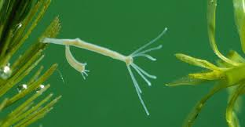
1. Nezmar

Slide 4
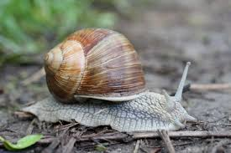
2. Slimák záhradný

Slide 5
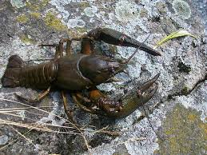
3. Rak riečny

Slide 6
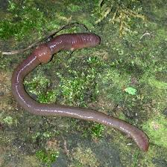
4. Dážďovka zemná

Slide 7
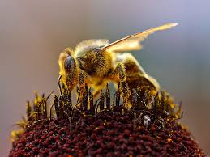
5. Včela medonosná

Slide 8
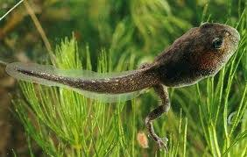
6. Žubrienka

Slide 9
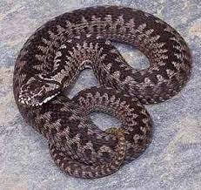
7. Vretenica severná

Slide 10
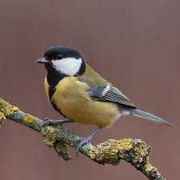
8. Sýkorka veľká

Slide 11
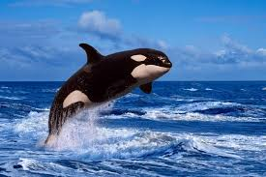
9. Kosatka dravá

Slide 12
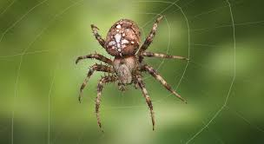
10. Križiak obyčajný

Slide 13
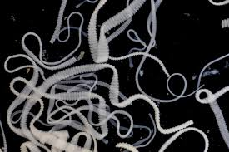
11. Pásomnica

Slide 14
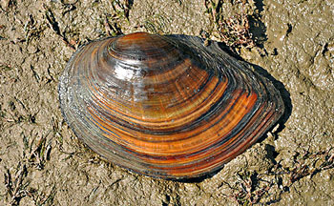
12. Škľabka

Slide 15
Odpovede si napíš do zošita a pošli na mail svobodova.ivana@gmail.com do 20.11.2020

